Slide 1
IT-system for bløderpatienter og klinikere
Lone Hvitfeldt Poulsen, overlæge, Center for Hæmofili og Trombose, Blodprøver og Biokemi,
Aarhus Universitetshospital

Slide 2
Agenda
Baggrund for projekt ”Beslutningsstøtte værktøj i bløderbehandlingen
Deltagere i projektet
Resultater af projektet
Fremtidige perspektiver
Finansiering af den fremtidige drift
Ny behandling

Slide 3
Baggrunden for projektet
Initiativ fra Danmarks Bløderforening
2016 møde i Danmarks Bløderforening
Repræsentanter for de telemedicinske centre, bløderforeningen, hæmofili læger
Fælles behov/ønske for bløderpatienter og klinikere
Telemedicin som mulighed for at forbedre udveksling af vigtige oplysninger mellem bløderpatienter og hæmofiliklinikkerne ☺

Slide 4
Partnere i projektet
Notes:
Projektet er et patientinitieret initiativ, som bygger på behov hos både
blødere og klinikere.
Partnerne i projektet er:
Landets to hæmofilicentrene ved Rigshospitalet og Aarhus Universitetshospital (både børne- og voksenafdelingerne)
Center for Telemedicin, Region Midtjylland
Telemedicinsk Videnscenter, Region Hovedstaden
Danmarks Bløderforeningen
Derudover følger Region Hovedstadens og Region Midtjyllands sygehusapoteker projektet i en referencegruppe med henblik på synergieffekter ift. medicinhåndtering og –logistik.
OPI-partner I “Beslutningsstøtte i bløderbehandling”, design og softwarevirksoheden Journl

Slide 5
Økonomisk analyse
Besparelse ved mindre kassation af dyr medicin
Mere optimal anvendelse af blødermedicinen
På længere sigt færre udgifter til operation af skadede led pga mere optimal behandling
Bløderpatienter, der lever mere normalt liv med højt funktionsniveau!

Slide 6
Formål med projektet
Bedre og tidstro information om forbrug af medicin og blødninger
Støtte dialog og samarbejde mellem patient og læge/sygeplejerske
Mere overblik over behandlingen for både patient, læge og sygeplejerske
Forbedre patientens mulighed for egenmestring

Slide 7
Behandling og diagnostik af blødersygdom
Højtspecialiseret funktion på AUH og RH
Både voksne og børn
Ca 1100 patienter – 650 patienter på AUH
Medicin udgift ca 300 mill kr pr år i DK

Slide 8
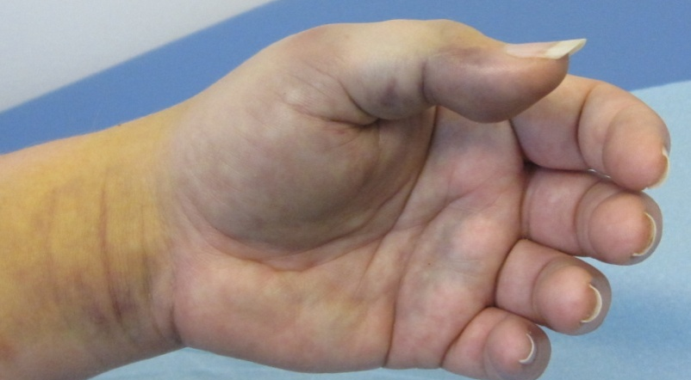
Bløderbehandling i hjemmet
Anlæggelse af kanyle i blodåre eller port á kath
Effektive og sikre gensplejsede produkter
Behandling: Forebyggende og mod blødning
Registrering på papir af behandling og blødninger

Slide 9
Projektdeltagere
Patienter
Eksperter i eget liv med sygdom
Klinikere
Eksperter i behandling af blødersygdom
Telemedicinske centre
Eksperter i IT løsninger

Slide 10
Blødere og klinikeres behov
Fælles behov
Bedre overblik og viden om egen sygdom
Let registrering af blødninger og medicin
Forbedret dialog løbende og ved årskontroller
Kvalitetsløft og individualiseret behandling
Livslang læring
for ”bløderbørn”
Data om population til kvalitetsarbejde og forskning

Slide 11
Økonomi i projekt ”Beslutningsstøtte værktøj i bløderbehandlingen”
Bevillinger:
Sundhedsstyrelsen til udvikling
Helsefonden
Lederforum for IT, Region Midt
Anden finansiering:
Egen finansiering
Journl

Slide 12
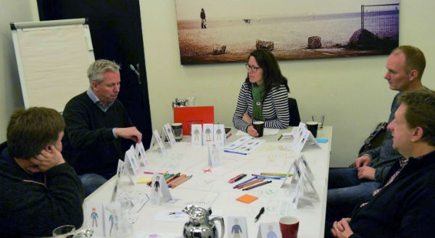
Brugerinddragelse og samarbejde
Workshops med afdækning af behov og ideer til løsning:
Patienter
Hæmofiliklinikker
Center for Telemedicin, RM
Journl

Slide 13
Udviklingsproces

Slide 14
Udviklingsproces
Feltstudier
Prototyper
Workshops
Test

Slide 15
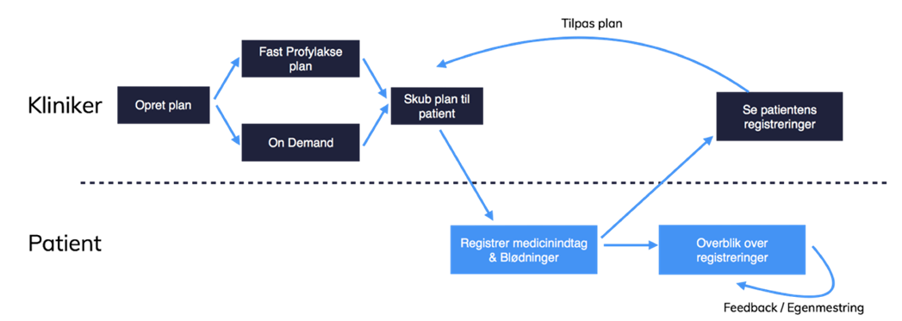
Samspil ml bløderpatient og kliniker

Slide 16
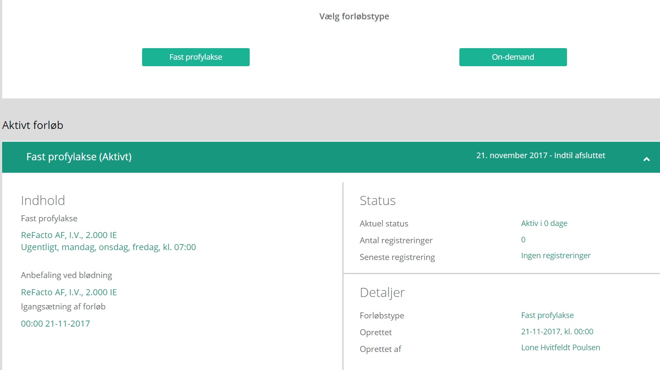

Slide 17
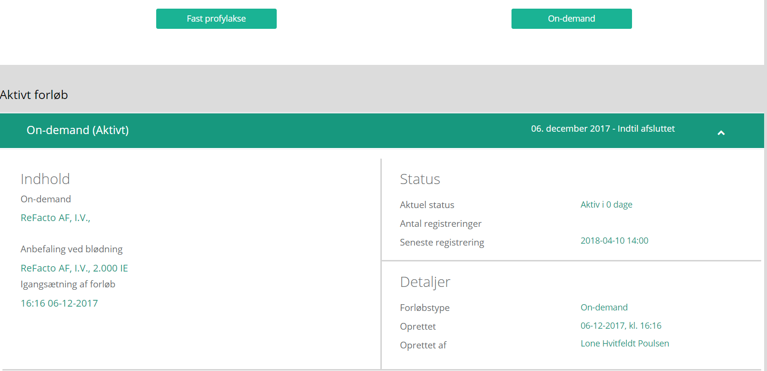

Slide 18
Samspil ml bløderpatient og kliniker

Slide 19
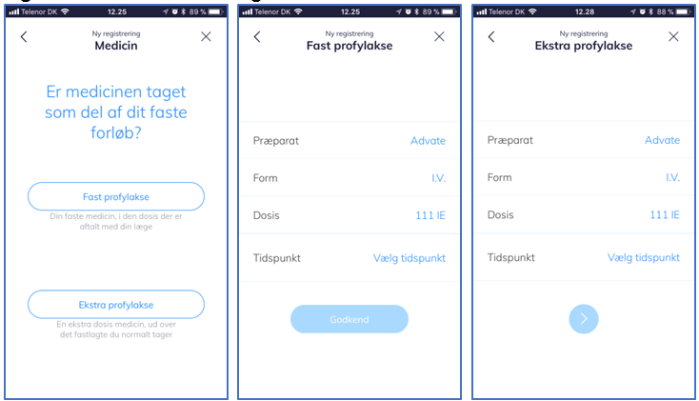
Registrering af medicin i bløderappen

Slide 20
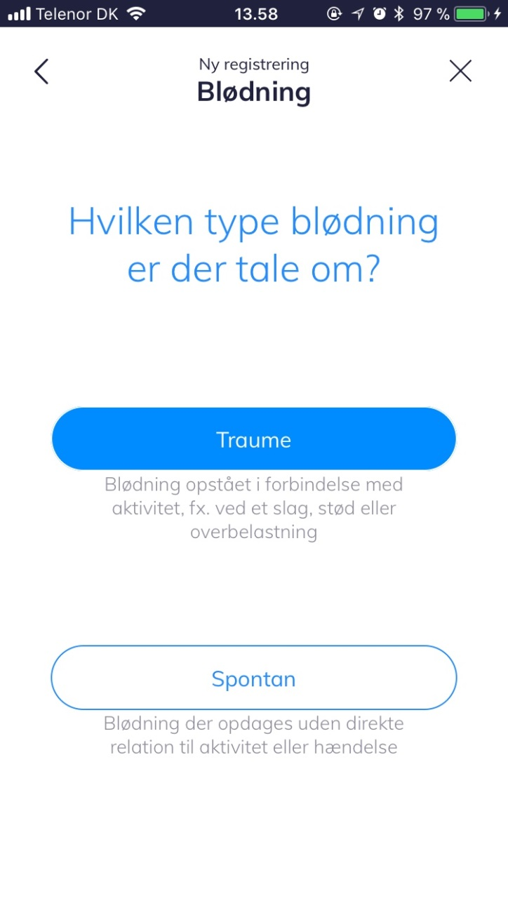
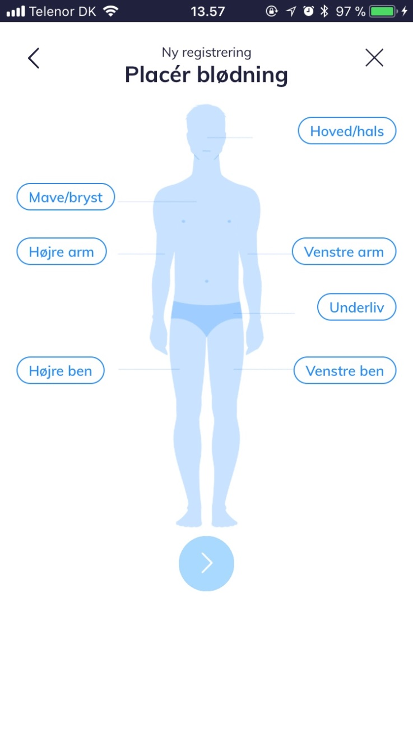

Slide 21
Samspil ml patient og kliniker

Slide 22
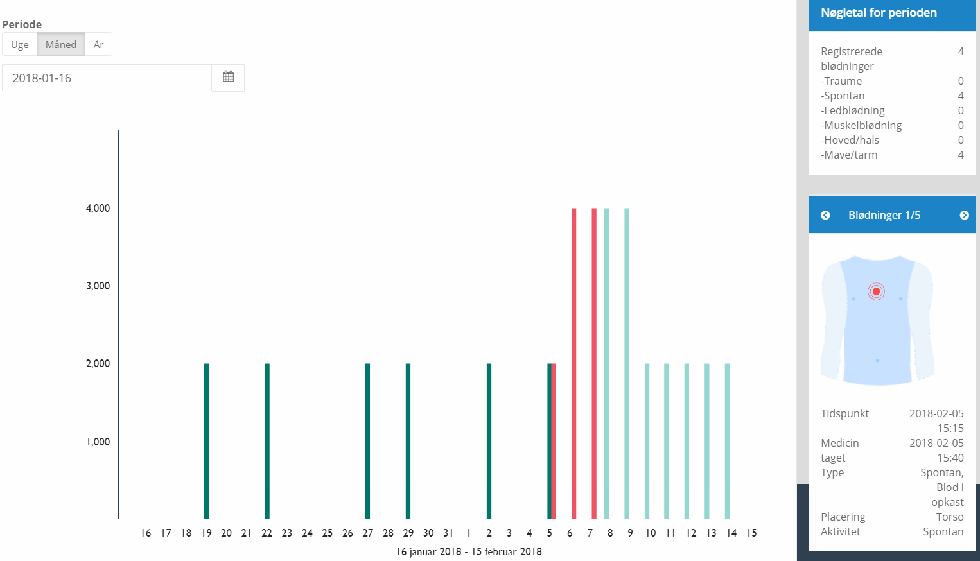
Patientens registreringer i bløder-app

Slide 23
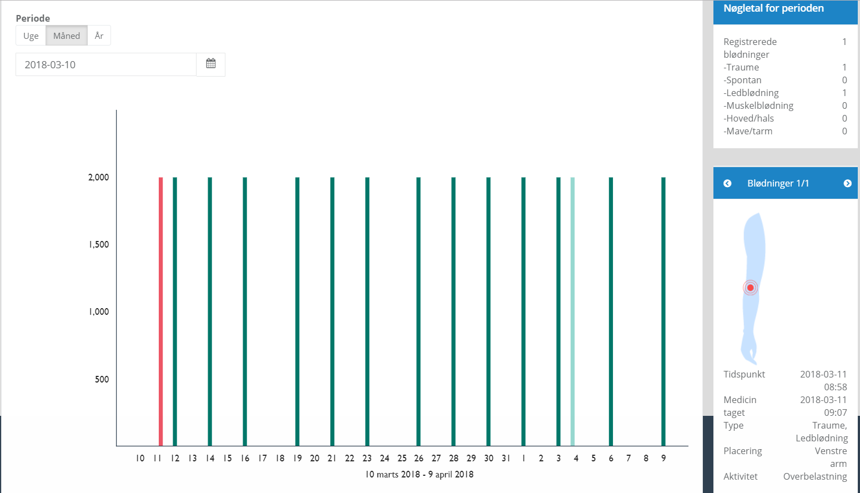

Slide 24
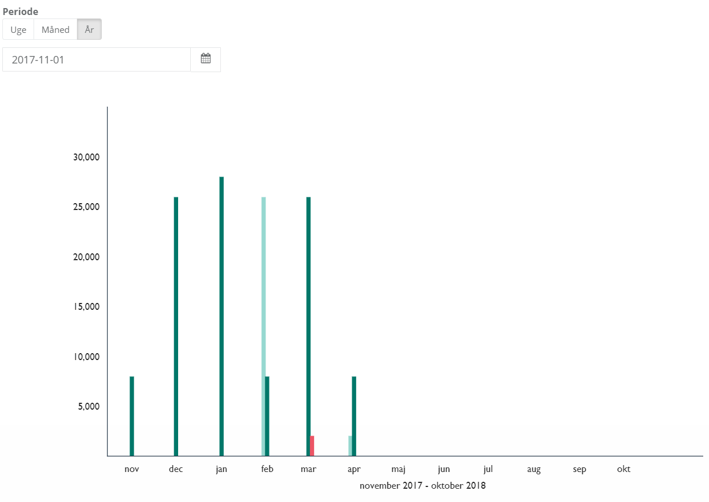

Slide 25
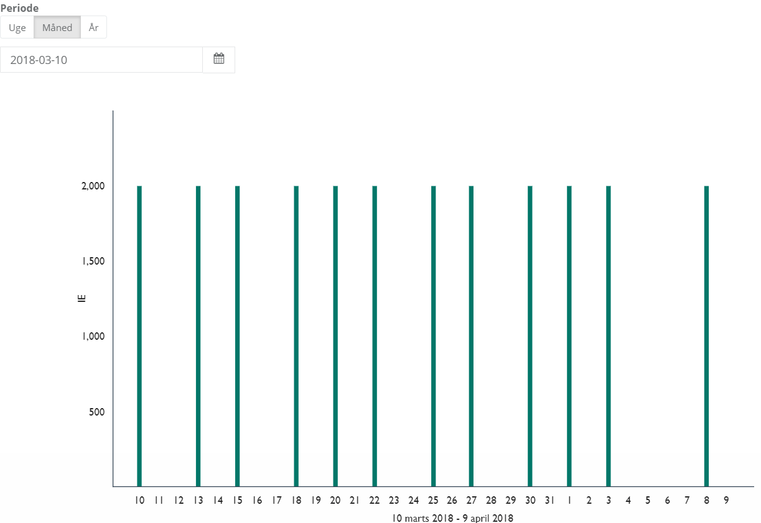

Slide 26
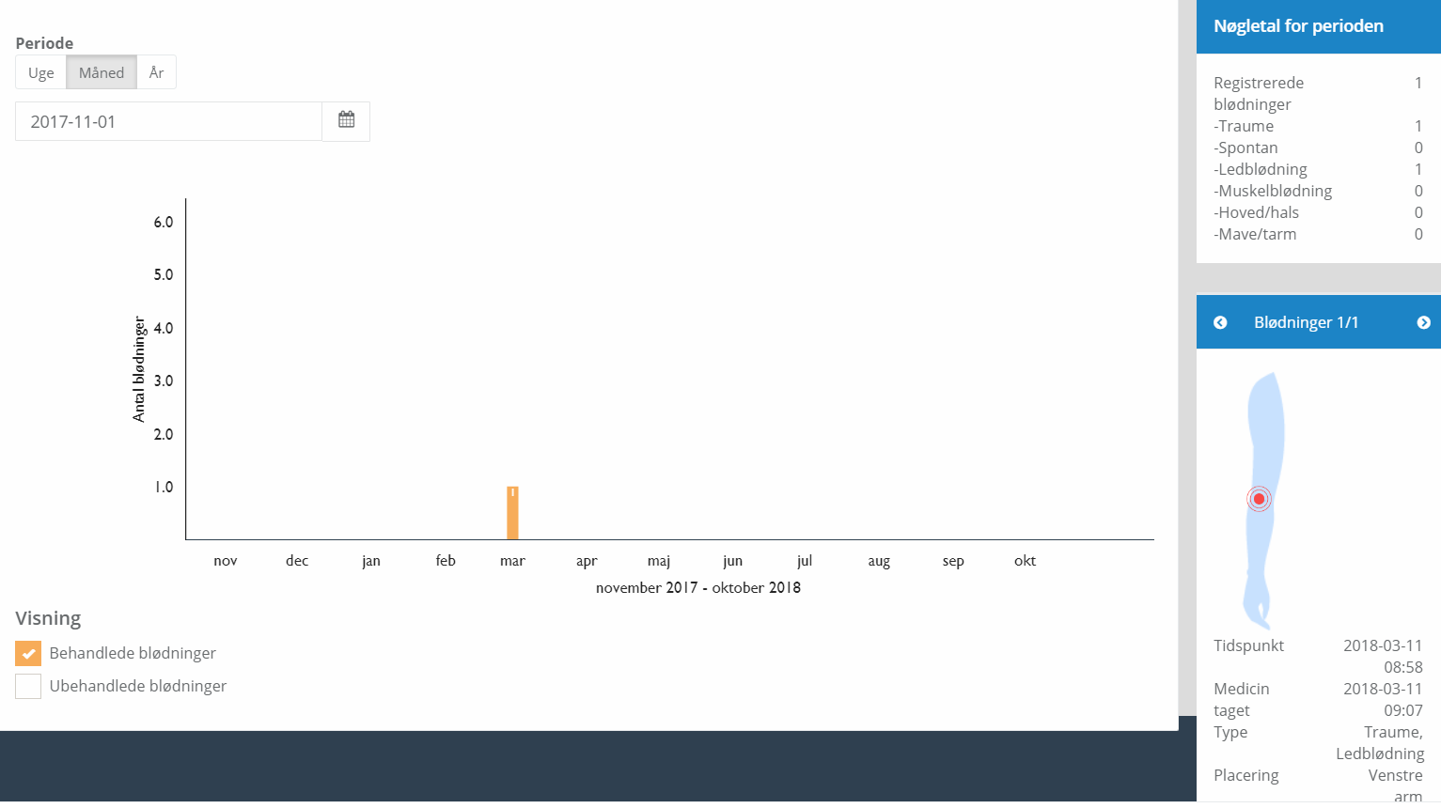

Slide 27
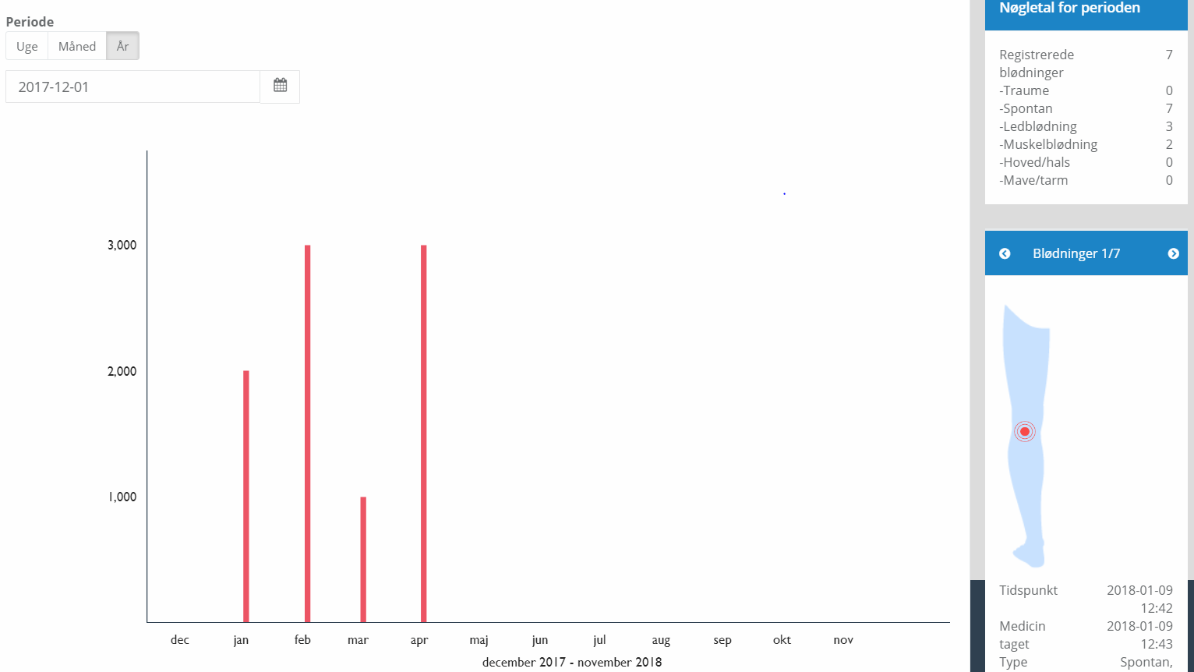

Slide 28
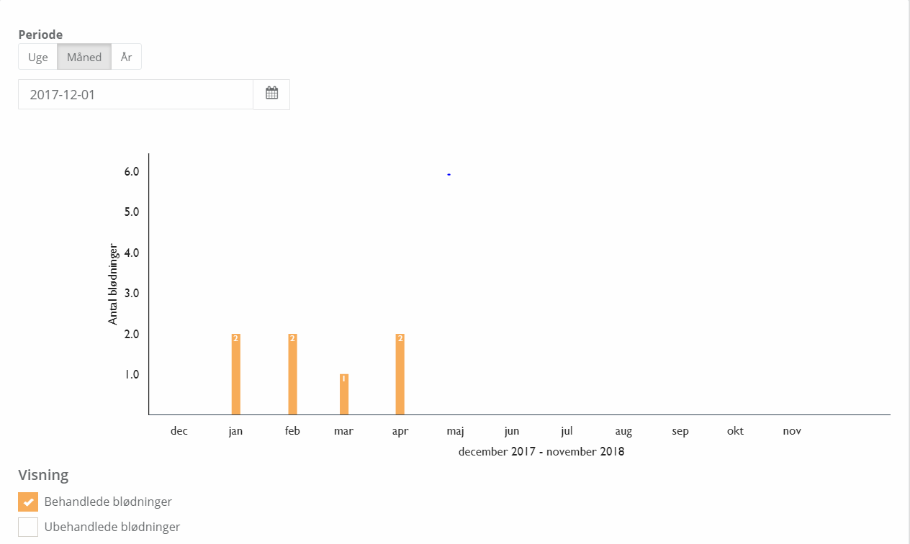

Slide 29
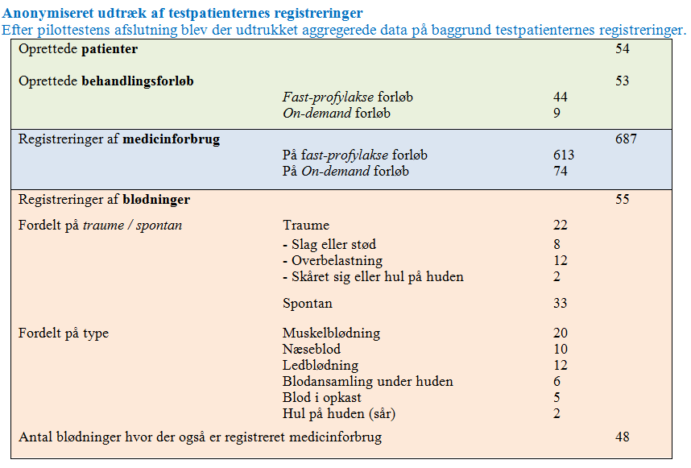

Slide 30
Tusind tak ☺
Alle blødere der har deltaget
Danmarks Bløderforening
De Telemedicinske centre
Læger, sygeplejerske og sekretær
Journl
Bevillingsgivere

Slide 31
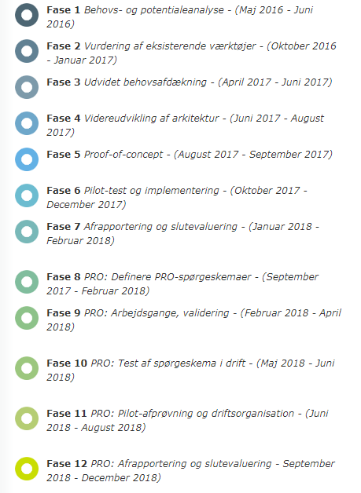

Slide 32
Projekter
Bløderapp med kliniker webside
Søges midler til mindre ændringer og drift
PRO - spørgeskema
Database = bløderregister

Slide 33
PRO = patient reported outcome
Bevilliget penge fra Sundheds- og ældreministeriet
Udvikling af rapporteringsværktøj til patienter
Samarbejde med AmbuFlex i RM
Arbejdsgruppe med følgegruppe

Slide 34
PRO-spørgeskema
Livskvalitet
Smerter
Funktionsniveau
Medicinforbrug

Slide 35
Nyt bløderregister
BI kontoret i Region Midt
Første indledende møde
Registeret baseret på data fra:
Bløderappen, PRO-spørgeskema, indtastede data,
mm

Slide 36
Vigtige perspektiver i projekterne
Lettere at registre medicin og blødninger
Bedre overblik, tidstro data
Forbedre bløderens egenmestring og indsigt
Forbedre den individuelt tilrettelagte behandling
Overblik på populationsniveau
Kvalitetssikring herunder vurdering af ny behandling
Forskning

Slide 37
Nye behandlinger – men samme princip
Videreudvikling af standard produkter
Langtidsvirkende faktor VIII og IX
FIX produkterne forholdsvis større halveringstid
FVIII produkterne ca x 1,5

Slide 38
Nye behandlinger – ændret princip
Ændrer blodstørkningen på anden vis
Nedsættelse af opløsning af koagel
Nedsættelse af en vigtig bremser af blodstørkning
Efterligning af faktor VIII med et antistof
Injektion i huden i stedet for på blodåre
Profylakse til patienter med inhibitor

Slide 39
Genterapi
Længst fremme med FIX
FVIII undervejs
Endnu ikke faktorniveauer der betyder helbredelse
Som oftest niveau sv t mild hæmofili

Slide 40
Spændende tider – dog med udfordringer
Giver mulighed for endnu mere individuel behandling
Flere patienter kan behandles mere optimalt
Kræver viden af både patient og behandler
Udfordringer i forhold til at kunne måle effekten
Omkostningerne ved behandlingerne

Slide 41
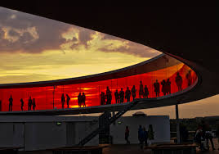
Tak for opmærksomheden ☺

